Slide 1
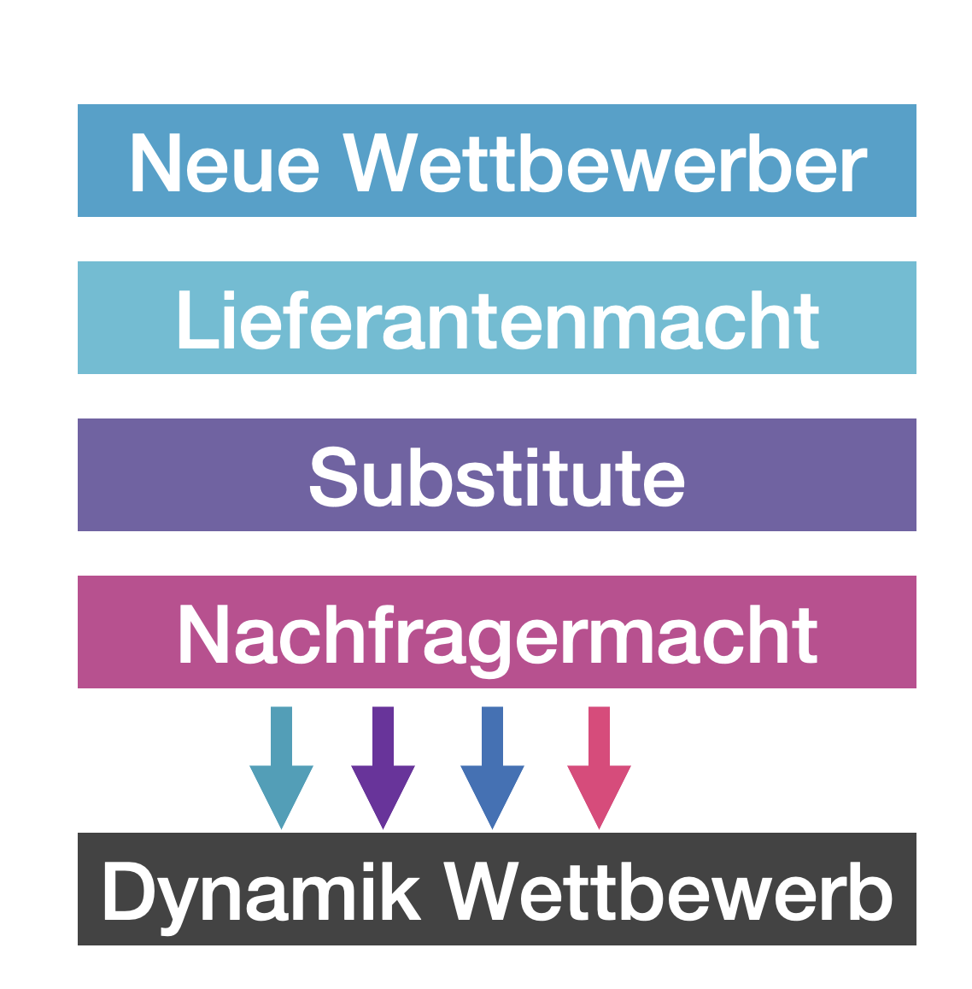
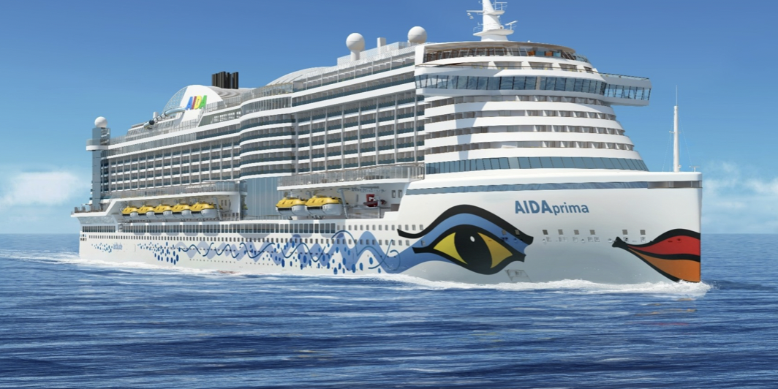
1.3 Branchenstrukturanalyse nach Porter Eigenarbeit (60 Minuten)
Erstellen Sie eine Porter‘s Five Forces Analyse für Kreuzfahrtunternehmen als Teil der Touristikbranche (im deutschen Hochseekreuzfahrtmarkt)!
Wo sehen Sie Chancen/Risiken für bestehende Unternehmen? Wie attraktiv wird der Markt in 5 Jahren sein? Welche Strategieempfehlung sprechen Sie aus für bereits am Markt tätige Unternehmen wie AIDA Cruises? Wie kann sich solch ein Unternehmen die unterschiedlichen Wettbewerbskräfte zu Nutze machen, sprich schwache Kräfte zum eigenen Vorteil nutzen und starke Kräfte neutralisieren?

Slide 2
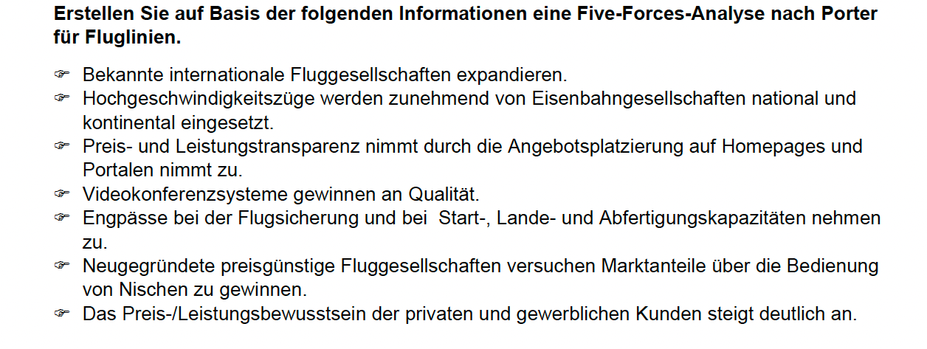
Aufgabe 2) zu Porter

Slide 3
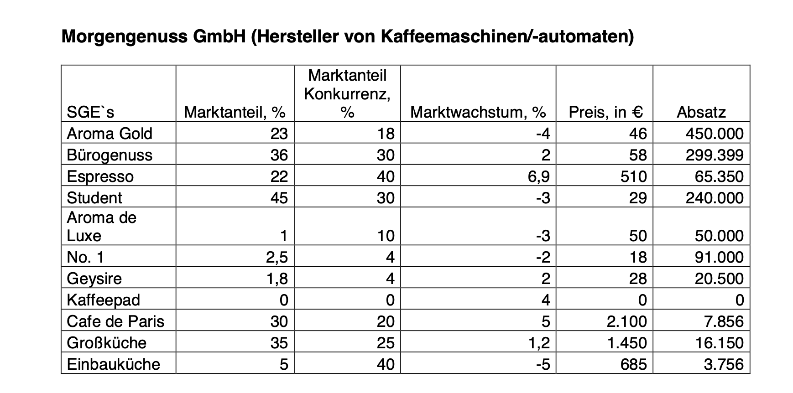
1.4 Lebenszyklus- und Portfolioanalyse
Führen Sie für die Morgengenuss GmbH eine Portfolio-Analyse durch. Leiten Sie für die SGEs Normstrategien ab und begründen Sie. Die horizontale Trennlinie ergibt sich aus den Mittelwerten des Kriteriums MW. Die vertikale Trennlinie ist bei 1.
Quelle: In Anlehnung an Kasselmann, H. (2021): Präsentationsunterlagen Strategisches Marketing 2021/22 an der DHSH

Slide 4
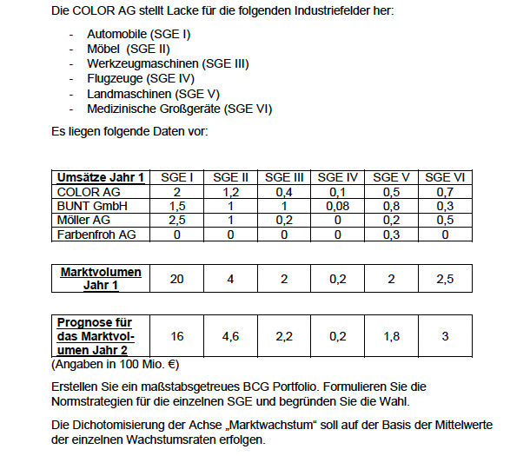
Übungsaufgabe 2) zur BCG

Slide 5
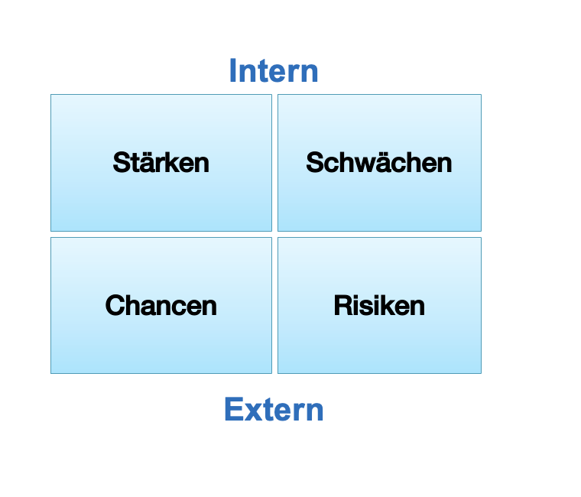
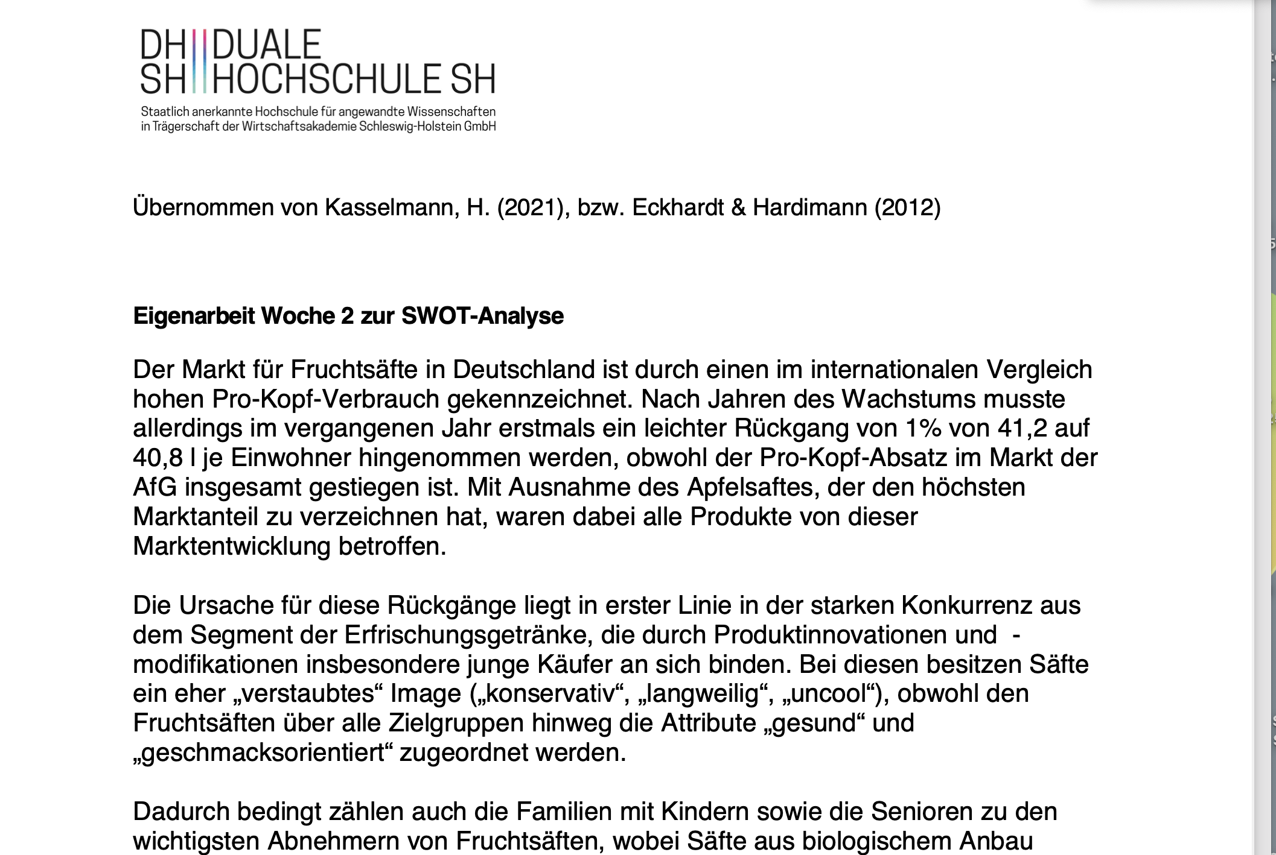
1.5 SWOT-Analyse Eigenarbeit (60 Minuten)
Gehen Sie auf Moodle und lesen den Case über die Fruit & Juice GmbH. Führen Sie anhand der Informationen eine SWOT-Analyse durch. Welche strategischen Handlungsempfehlungen ergeben sich?

Slide 6
Übungsaufgabe 2) SWOT

Slide 7
Übungsaufgabe Marktfeldstrategien

Slide 8
Eigenarbeit– Marketingziele und –strategien kombiniert
Versetzen Sie sich in die Lage eines Deodorant-Herstellers und definieren Sie:
Werte / Glauben
Vision
Mission
Unternehmensziele
Marketingziele (SMART)
Was sind mögliche strategische Optionen nach der Ansoff-Matrix? Welche würden Sie im Hinblick auf Ihr Deodorant verfolgen?
Welche Marktstimulierungsstrategien nach Becker (2019) könnten zudem eingeschlagen werden in Bezug auf die formulierten Ziele?

Slide 9
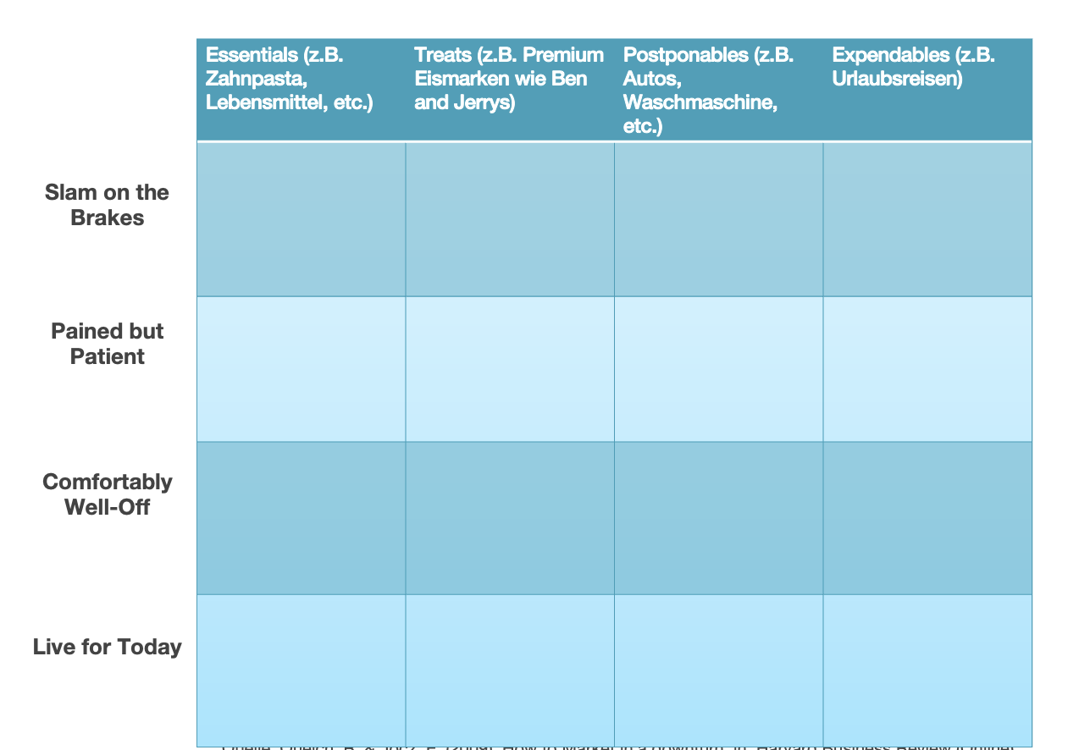
2.2 Marketingstrategien S-T-P - Dynamische Segmentierung
Hinterfragen ob z.B. Verzögerung vom Reifenwechsel beim Auto wirklich sinnvoll ist (z.B. Direct-Mailing)
Was sind mögliche Strategien/Marketing-Mix Implikationen wenn man sich die dynamischen Kundensegmente anschaut und dazugehörige Konsumkategorien? Worauf muss bei den Marketingtaktiken geachtet werden? Was sind die Pain Points der Kunden/innen? Diskutieren Sie mit Ihrem Sitznachbarn/in.
Qualität hervorheben
Quelle: Quelch, R. & Jocz, E. (2009): How to Market in a downturn, in: Harvard Business Review (Online).

Slide 10
Dynamische Segmentierung Inspirationen für Lösungen
Hinterfragen ob z.B. Verzögerung vom Reifenwechsel beim Auto wirklich sinnvoll ist (z.B. Continentale mit InfluencerIn über TikTok oder mit Hilfe einer Infografik auf Instagram)
DIY-Alternativen anbieten (um Kundenbindung aufrecht zu erhalten) – z.B. ein Touristikunternehmen zeigt auf Youtube wie man gut Urlaub in den eigenen 4 Wänden machen kann
Was sind mögliche Mkt Mix Implikationen (sprich welche Kanäle und Inhalte sollten genutzt werden) wenn man sich die dynamischen Kundensegmente anschaut und dazugehörige Konsumkategorien?? Was sind die Pain Points der Kunden/innen?
Loyale VerbraucherInnen belohnen, obwohl sie aktuell weniger kaufen (z.B. Budni-Karte Extra Punkte Code über Social Media)
z.B. Reparatur-Services promoten mit Hilfe von Videocontent, Webinaren, interaktivem Content, etc. (bspw. Miele)
Für Premiumkunden ggf. mit weniger auffälligen Markenauftritten werben und auf „diskrete Einkaufsmöglichkeiten“ hinweisen über Social Media Kanäle
Rabattcodes oder Contests über Soziale Medien
Quelle: eigene Darstellung in Anlehung an Quelch, R. & Jocz, E. (2009): How to Market in a downturn, in: Harvard Business Review (Online).
Notes:
Such brand posts may display the target brand within the context of a wealthy lifestyle, which signals the owner’s social status and attracts the admiration of others. The latter can also be effectively realized through the use of celebrity testimonials.

Slide 11
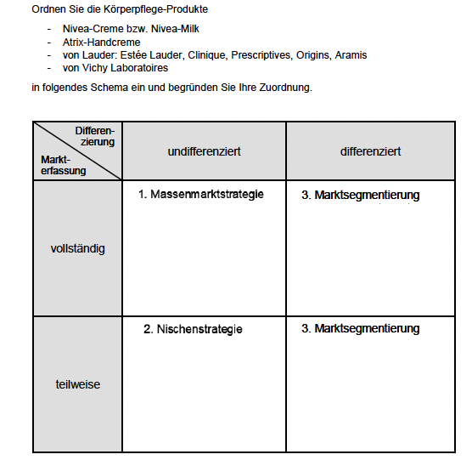
Übungsaufgabe Targeting

Slide 12
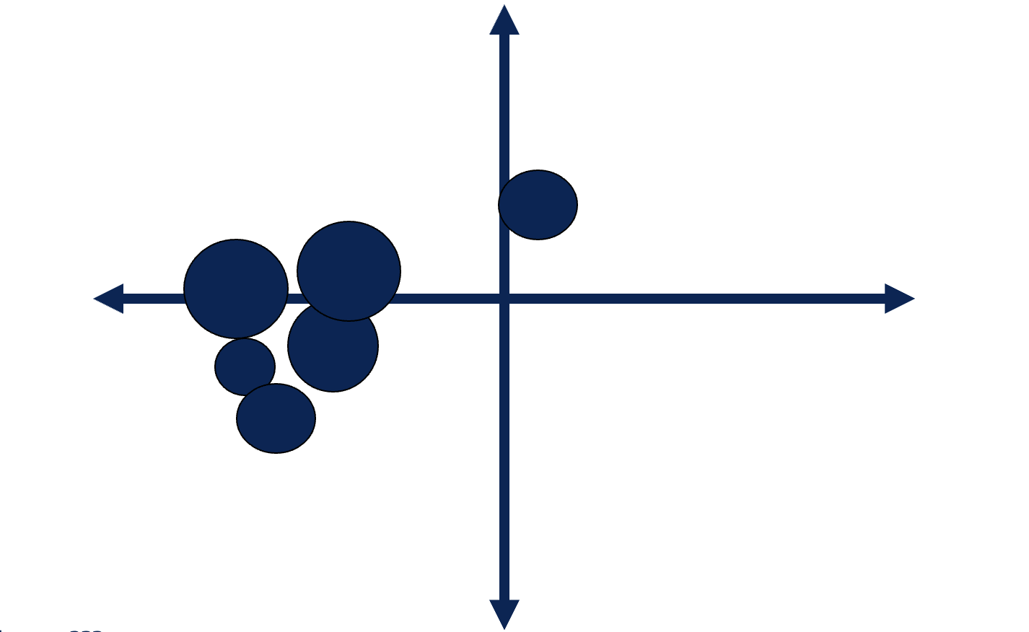
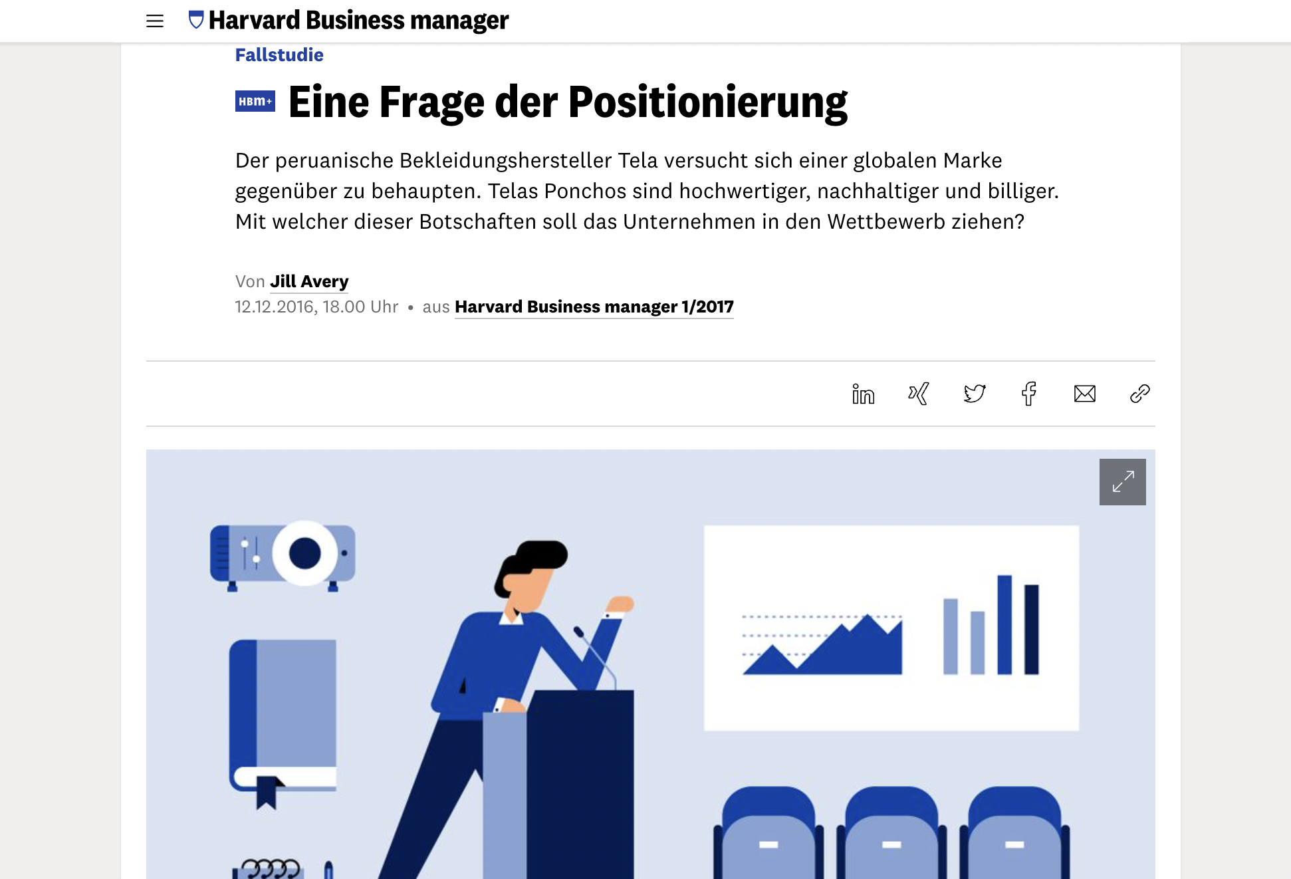
Eigenarbeit zur Positionierung
Lesen Sie individuell den Harvard Case: “Eine Frage der Positionierung“
Wie soll Alejandra Chirinos ihr Unternehmen Tela, das Ponchos produziert, positionieren relativ zur globalen Marke Saira?
Diskutieren Sie in Kleingruppen und erstellen Sie eine Wahrnehmungslandkarte mit den zwei Wettbewerbern. Wählen Sie eigenständig die passenden Kriterien zur Beschriftung der Achsen.
Präsentieren Sie Ihre Ergebnisse!

Slide 13
Eigenarbeit zu S-T-P
Das Kreuzfahrtunternehmen mit dem Sie auf Studienreise gehen, fordert eine Neubewertung ihrer Zielgruppen. Ihre Aufgabe ist es auf Basis einer Primärforschung (Beobachtung), zwei KreuzfahrerInnensegmente zu identifizieren. Machen Sie Gebrauch von Ihnen bekannten Segmentierungsvariablen. Konkretisieren Sie eine der beiden Zielgruppen mit Erstellung einer Buyer Persona. Wie sollte sich das Kreuzfahrtunternehmen im Hinblick auf die identifizierte Buyer Persona im Markt positionieren? Erstellen Sie eine wahrnehmungslandkarte für Ihr Kreuzfahrtunternehmen, das ebenfalls zwei weitere Wettbewerber berücksichtigt.

Slide 14
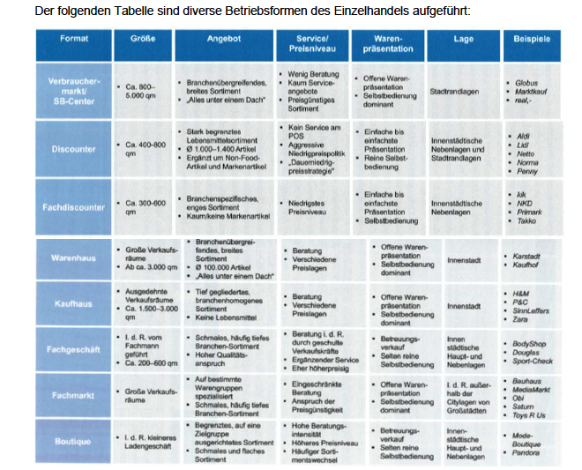
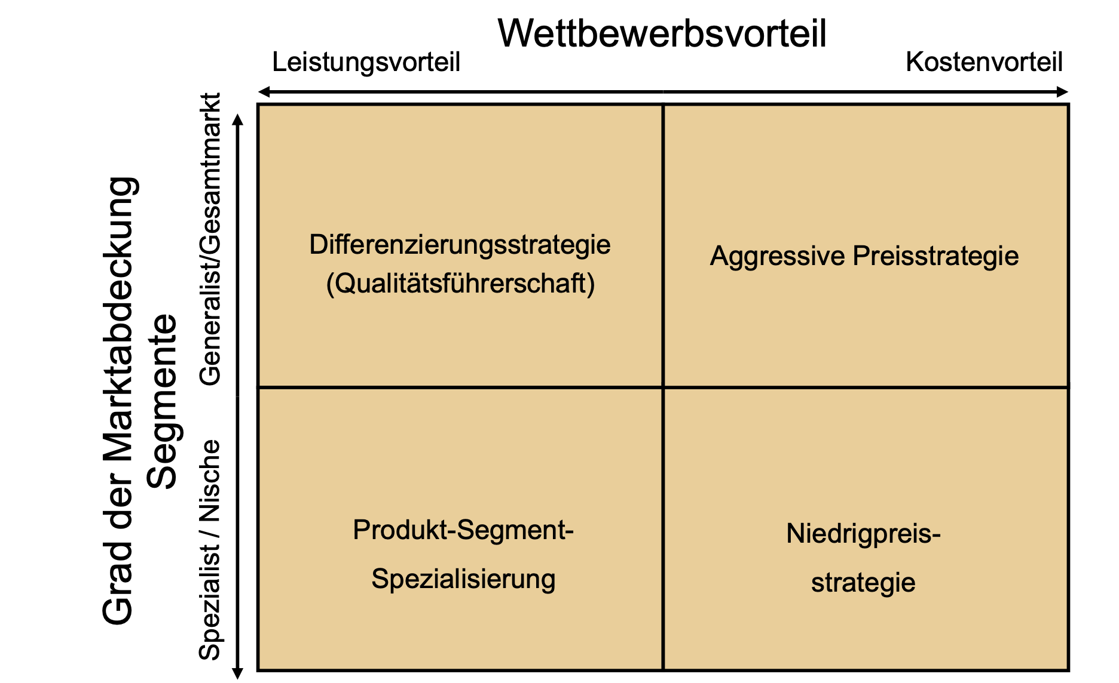
Übungsaufgabe Wettbewerbsstrategien
Notes:
Discounter – Agressive Preisstrategie (Kostenvorteil hoch)
Fachgeschäft – Produkt-Segment Spezialisierung (Qualität)
Boutique ebenso
Fachdiscounter auf der anderen Seite Niedrigpreisstrategie für einen Teilmarkt (Takko)

Slide 15
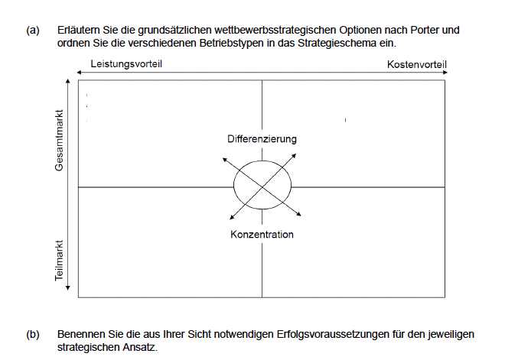
Übungsaufgabe Wettbewerbsstrategien

Slide 16
3. Marketingforschung Eigenarbeit – 1. Teil (Schauen Sie die Videos)

Slide 17
3. Marketingforschung Eigenarbeit – 1. Teil

Slide 18
3. Marketingforschung Eigenarbeit – 1. Teil

Slide 19
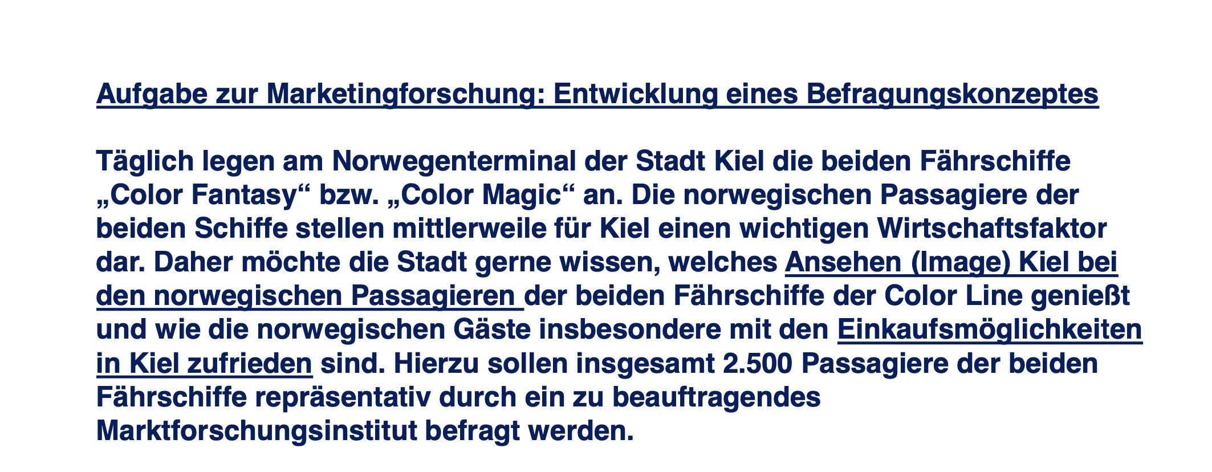
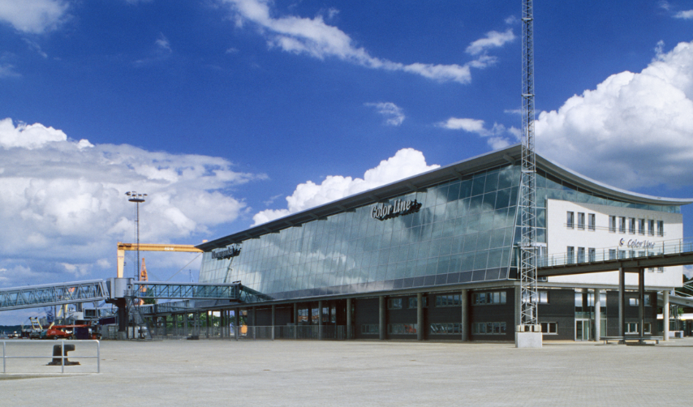
3. Marketingforschung Eigenarbeit – 2. Teil
1. Vergleichen Sie mindestens zwei unterschiedliche Befragungsmethoden (qualitativ/quantitativ) und bewerten Sie diese kritisch in Bezug auf die von der Stadt ausgeschriebenen Forschungsziele
2.) Entwerfen Sie einen standardisierten Fragebogen mit 4-6 Fragen (berücksichtigen Sie die im Case genannten Konstrukte)
3.) Führen Sie das Stichprobenverfahren nach dem Quota Verfahren durch (mit mindestens 2 Merkmalsausprägungen). Begründen Sie Ihre Vorgehensweise!

Slide 20
Im Auftrag der

